Slide 1
计算机视觉
计算机视觉是指用计算机实现人类的视觉功能
计算机视觉的研究方法目前主要有两种：
仿生学的方法：参照人类视觉系统的结构原理
工程的方法：实现系统的功能
计算机视觉的主要研究目标可归纳成两个：
建立计算机视觉系统来完成各种视觉任务
加深对人脑视觉机理的掌握和理解

Slide 2
2 图像基础
2.1 图像及类别
2.2 图像表达和显示
2.3 图像存储

Slide 3
2.1 图像及类别
图像：对辐射强度模式的空间分布表示形式
从3D到2D
图像表达函数：辐射能量在空间分布的函数
通用图像表达函数：T(x, y, z, t, λ)
x, y, z为空间变量， t时间变量， λ是辐射强度
如：γ射线图像、X射线图像、紫外线图像、可见光图像、红外线图像、微波图像、无线电波图像、交流电波图像，3-D图像、彩色图像、多光谱图像、立体图像和多视图像，序列图像、深度图像、纹理图像、投影重建图像……

Slide 4
2.1 图像及类别
模拟图像：从连续的客观场景直接观察到，用一个2-D数组f (x, y)来表示，f，x，y的值可以是任意实数 时间连续 幅度连续
数字图像：把连续的模拟图像在坐标空间XY和 性质空间F都离散化了的图像
用f(x, y)代表数字图像，f，x，y都为整数
小知识
“图象”——数学领域，图形、形象的表征
“图像”——对客观世界的描述或写真，多用在影像、图像处理。

Slide 5
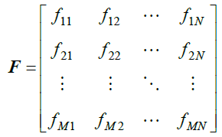

2.2 图像表达和显示
每个元素对应一个像素
图像表达：
矩阵表达
矢量表达

Slide 6
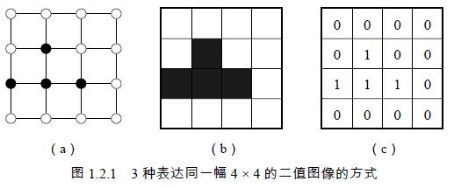
2.2 图像表达和显示
图像显示：对图像的可视表达方式。
二值图像的3种不同的显示方式：
离散点集 覆盖区域 矩阵表达

Slide 7
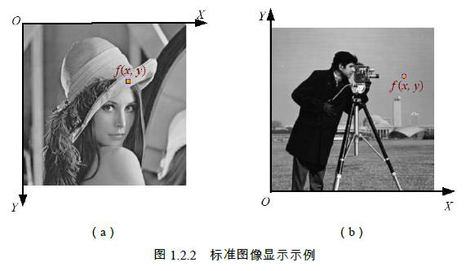
2.2 图像表达和显示
图像显示：
标准图像
屏幕显示
图像计算

Slide 8
2.3 图像存储
1. 图像存储器
(1) 处理过程中使用的快速存储器（计算机内存）
(2) 可以较快地重新调用的在线或联机存储器（硬盘、磁盘）
(3) 不经常使用的数据库（档案库）存储器

Slide 9
2.3 图像存储
2. 图像文件格式（光栅表示形式，也称位图或像素图）
BMP格式（Windows环境的标准，位图文件：文件头、位图信息、位图阵列）
(2) GIF格式（公用图像文件格式，压缩文件。包括：文件头、通用调色板、图像数据区、四个补充区）一个文件可以存放多个图像，适合于网页动图
(3) TIFF格式（独立于操作系统和文件系统的格式，包括：文件头（表头）、文件目录（标识信息区）、文件目录项（图像数据区）。一个文件可以存放多幅图像）
(4) JPEG格式（压缩标准JPEG，压缩空间大，一个文件包涵一个图像）

Slide 10
2.4 像素间联系
2.4.1 像素邻域
2.4.2 像素间距离

Slide 11
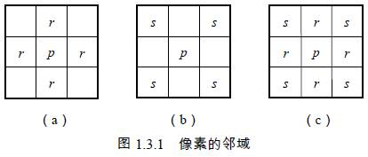
2.4.1 像素邻域
4-邻域：N₄(p)
对角邻域：N_{D}(p)
8-邻域：N₈(p)

Slide 12
2.4.1 像素邻域
邻接：对两个像素p和q来说，如果q在p的邻域中，则称p和q满足邻接关系
连接：p和q邻接且灰度值均满足某个特定的相似准则（灰度值相等或再同一灰度值集中）
连通：不（直接）邻接，但均在另一个像素的相同邻域中，且这3个像素的灰度值均满足某个特定的相似准则

Slide 13



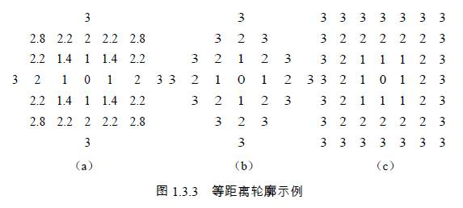
2.4.2 像素间距离
欧氏距离：
城区距离：
棋盘距离：
距离
和
邻域：
数字图像中的圆

Slide 14
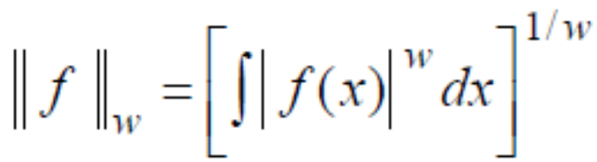
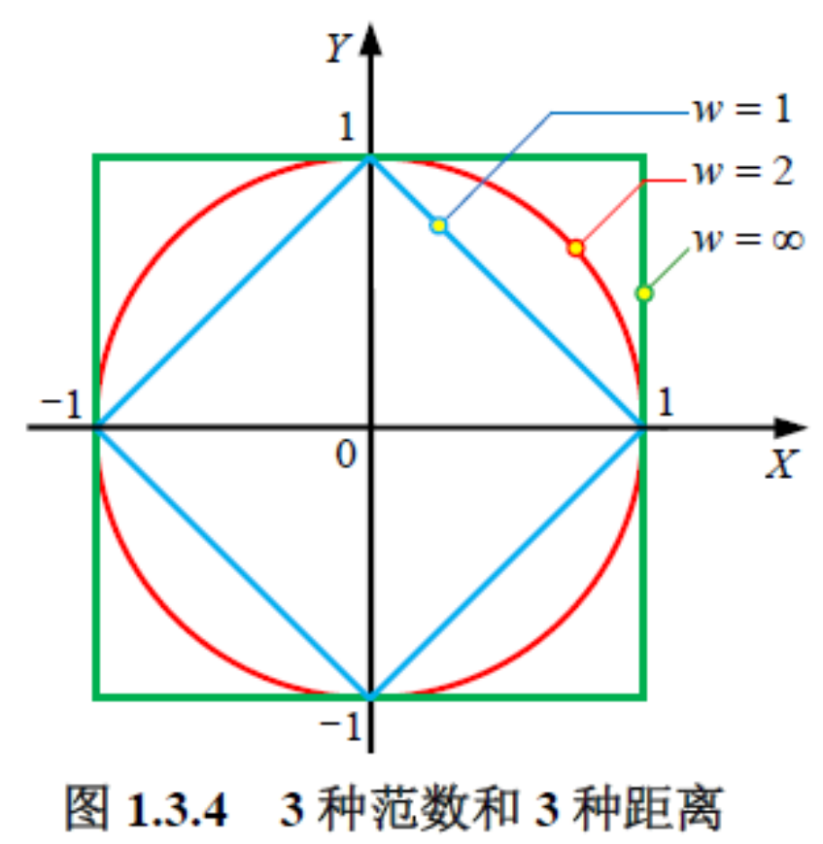
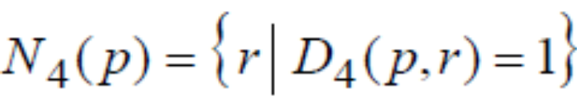
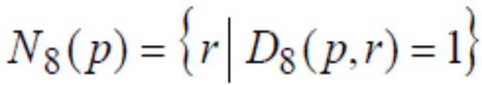
2.4.2 像素间距离
范数：
像素p的4-邻域：
像素p的8-邻域：

Slide 15
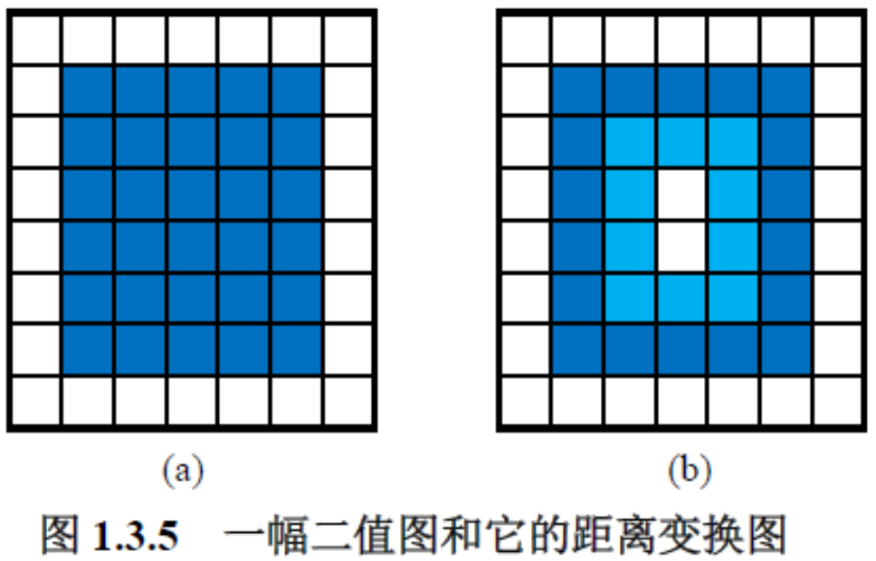
2.4.2 像素间距离
距离变换：把二值图像变换为灰度图像
等距离轮廓给出了与中心像素的某种距离小于或等于某个值的像素组成的图案

Slide 16
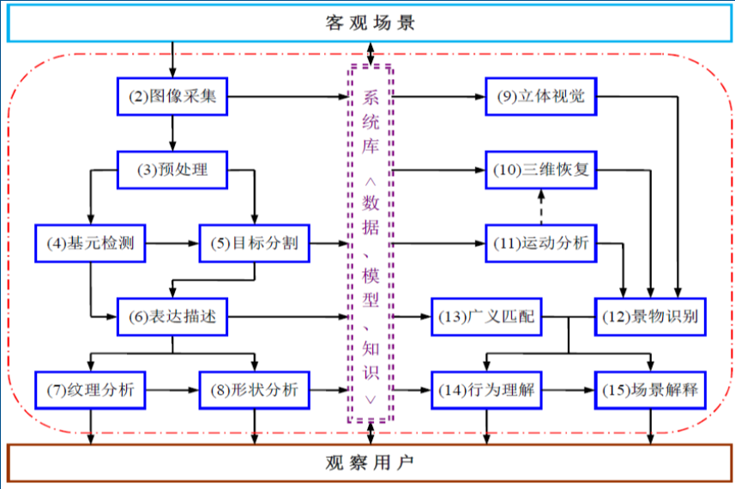
计算机视觉的知识体系

Slide 17
知识点小结
计算机视觉的起源、目的、特点、相关学科、应用领域等
图像的基础知识
像素的概念

Slide 18
问题思考
人类视觉系统与计算机视觉系统有哪些关系？
人类视觉系统在很大程度上可以看作是计算机视觉的前驱；
计算机视觉是为了用计算机实现人的视觉功能发展起来的；
人类视觉系统为计算机视觉系统利用仿生学的方法实现人的视觉功能提供了有益的借鉴；
计算机视觉系统采用工程方法实现人的视觉功能是从人类视觉系统的最终目的出发的。
计算下图两个像素的欧式距离、城区距离、棋盘距离？

